Slide 1
Corso di Chimica Bioanalitica
Docente
Prof Elena Chianese

Slide 2
La determinazione della concentrazione delle diverse sostanze in un campione di composizione incognita avviene tramite la determinazione di una proprietà fisica riconducibile alla sostanza che si vuole determinare:
CONDUCIBILITÀ
POTENZIALE ELETTRODICO
ASSORBIMENTO
EMISSIONE
FLUORESCENZA
RAPPORTO MASSA/CARICA
RIPARTIZIONE
POLARIZZABILITÀ
…..

Slide 3
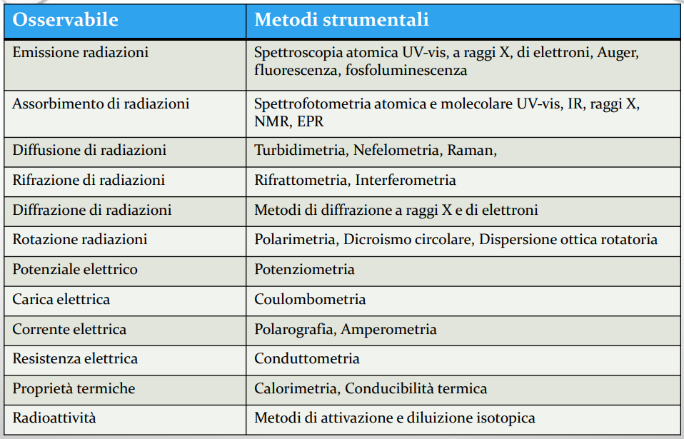
La relazione tra il segnale della proprietà fisica (osservabile) e la concentrazione della sostanza che lo genera può venir espressa come legge generale
S = f (C)
dove S è l’osservabile ed f rappresenta la funzione che lega la concentrazione C all’osservabile S

Slide 4
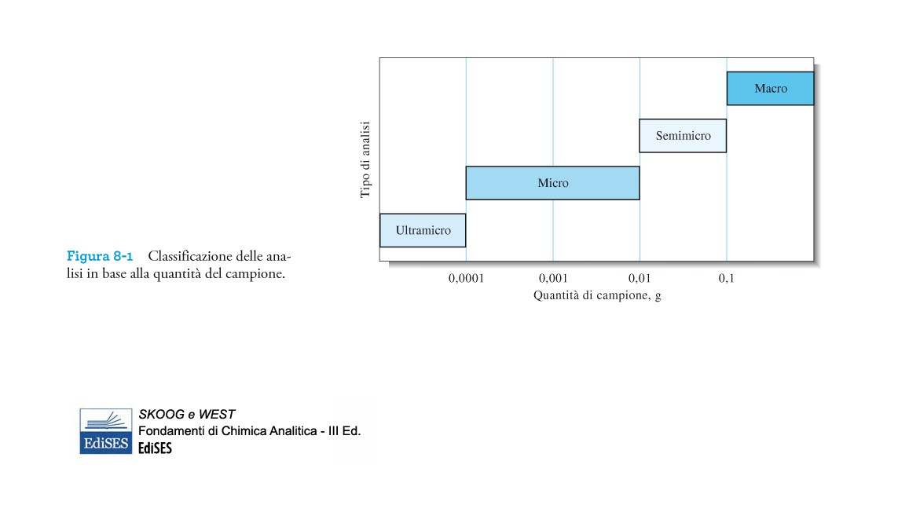
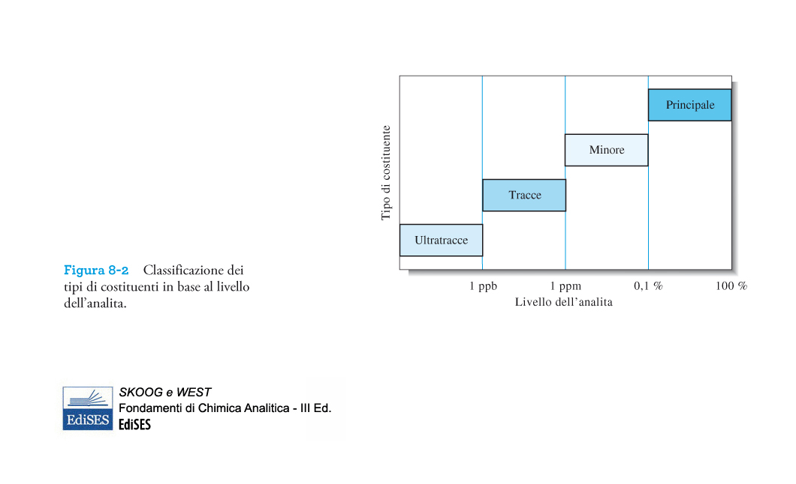
I metodi analitici sono differenziati sulla base della quantità del campione e sul livello di concentrazione atteso dei costituenti.

Slide 5
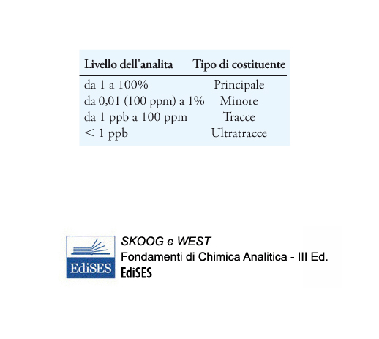
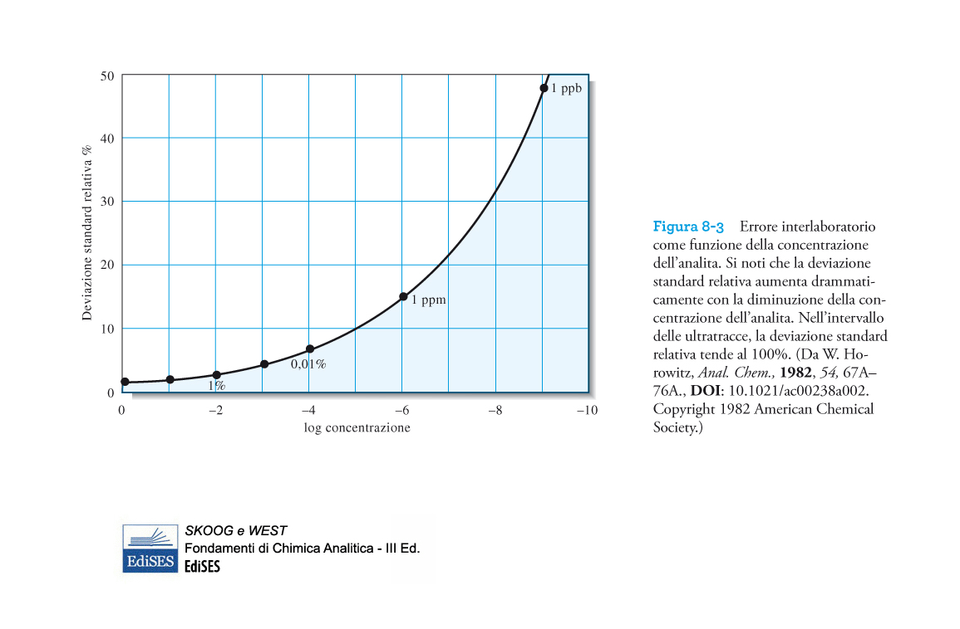
La determinazione delle componenti in traccia ed ultratraccia è molto complessa ed affetta da interferenze e contaminazioni. Spesso si ricorre a camere speciali atte a diminuire tali disturbi della misura. L’affidabilità dei risultati tipicamente diminuisce con la diminuzione della concentrazione dell’analita. Se l’interferenza è causata dalle componenti stesse del campione da analizzare, si parla di effetto matrice.

Slide 6
Tali leggi o relazioni sono delle leggi limite, ossia la cui validità è limitata a delle condizioni ideali, in cui sussistano condizioni quali: assenza di interferenze, radiazioni monocromatiche, soluzioni diluite, forza ionica costante, etc…

Slide 7
La reazione strumentale, ossia il segnale, deve essere sempre correlato alla concentrazione di analita, tranne che nei metodi gravimetrici (detti assoluti)
Metodo nullo o isomatico: si confronta la risposta osservata per il campione a concentrazione incognita con la risposta ottenuta per altri campioni di composizione nota. Si attribuisce la concentrazione del campione con risposta più simile.
Nei metodi moderni non si usa più questo approccio se non nei casi in cui si voglia solo valutare se il livello di analita nel campione in esame sia superiore o inferiore ad un valore soglia. Si usa un comparatore

Slide 8
Tra i metodi analitici, il più accurato è il metodo della titolazione.
In queste procedure, l’analita reagisce con un reagente standardizzato (titolante) in una reazione a stechiometria nota. La quantità di titolante viene variata fino al raggiungimento dell’equivalenza chimica, detto punto finale della titolazione, indicato dal cambiamento di un indicatore cromatico.
Conosciamo la titolazione dell’HCl con NaOH mediante la reazione:
NaOH+ HCl NaCl + H₂O
Si aggiunge una soluzione a concentrazione nota di NaOH usando un indicatore per il controllo del volume aggiunto. Al punto finale le moli di NaOH aggiunte saranno uguali alle moli di HCl nella soluzione a titolo incognito.

Slide 9
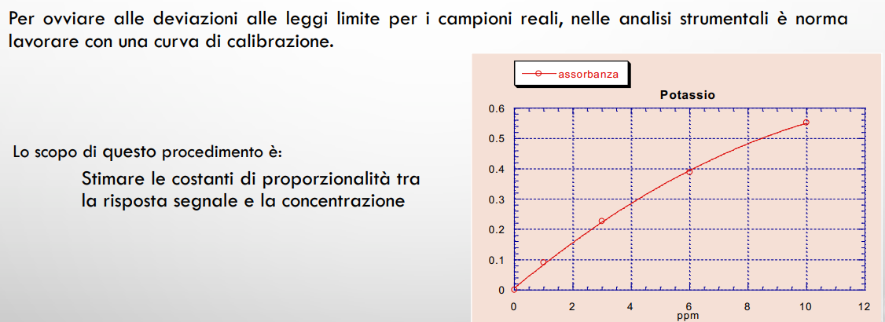
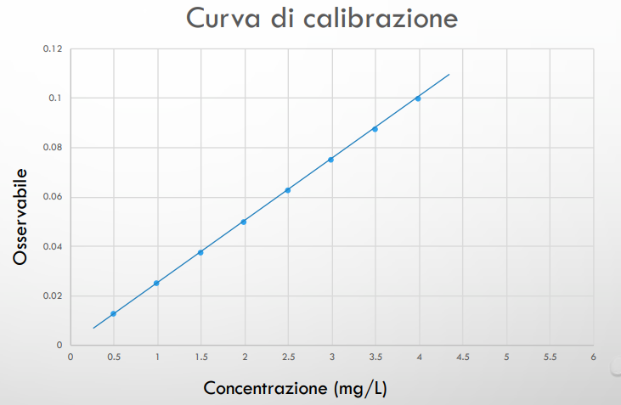
Calibrazione mediante standard esterno
La curva di calibrazione (curva di lavoro) si ottiene preparando una serie di standard a concentrazioni note e crescenti di analita. Consente di trovare una relazione tra risposta analitica e concentrazione dell’analita.
Gli standard vengono letti prima del campione. Le letture degli standard vengono utilizzate per costruire le curve di calibrazione

Slide 10
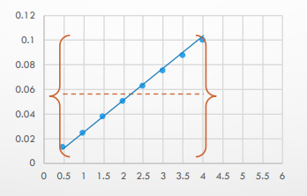
La concentrazione dello standard minima e quella massima rappresentano gli estremi dell’intervallo di calibrazione. Le concentrazioni degli analiti determinati con una tecnica strumentale devono essere contenute nell’intervallo di calibrazione

Slide 11
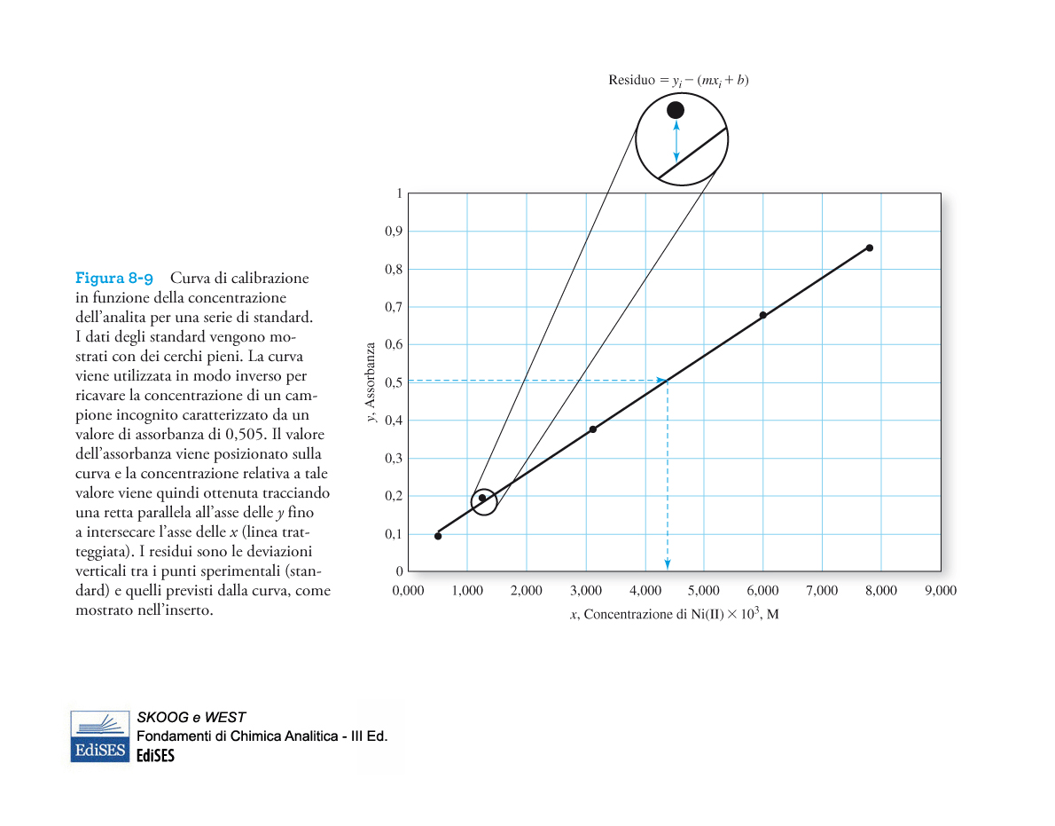
La retta di calibrazione segue una legge del tipo: y= mx + b

Slide 12
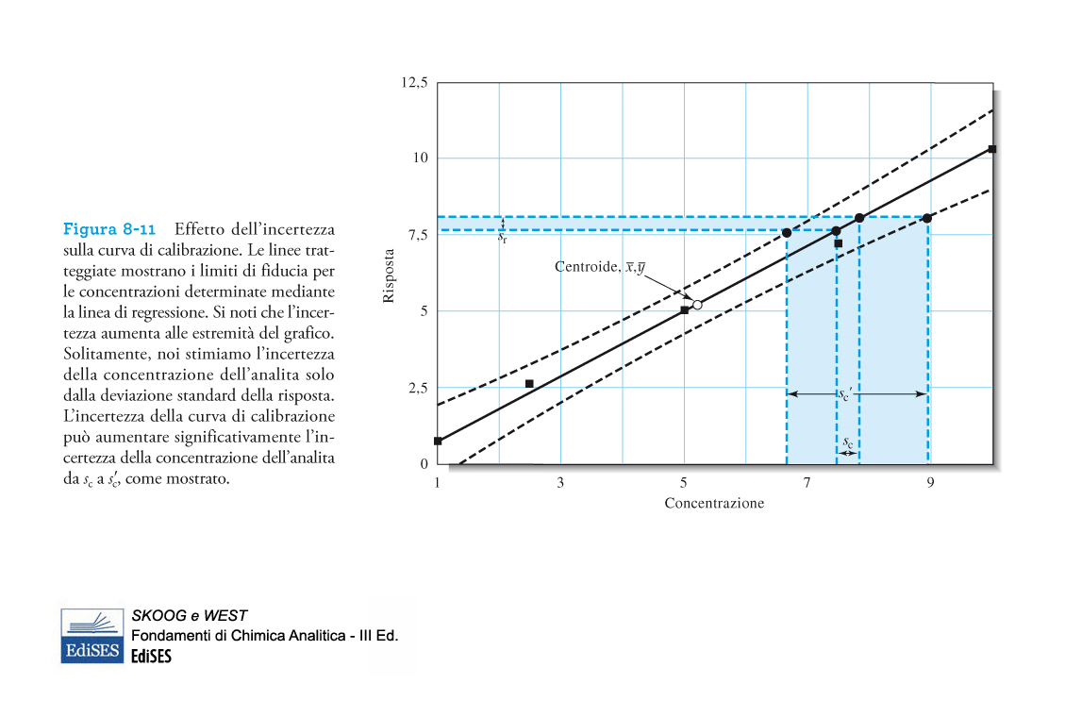
Il metodo della calibrazione esterna si basa sull’assunto che l’analita nel campione si comporti esattamente come l’analita nello standard.
Poiché ciò non è sempre vero, occorre tenere in considerazione il bianco ed il suo segnale strumentale. Si distinguono;
Bianco ideale (identico al campione, tranne che per la presenza dell’analita)
- bianco di solvente (segnale del solvente in cui è disciolto l’analita)
bianco del reagente (segnale dei reagenti usati nella preparazione dei campioni).
Nonostante l’uso dei bianchi di riferimento, possono comunque esserci fonti di incertezza ed errore:
Errori nella preparazione degli standard
Errata conservazione degli standard
Forma chimica diversa dell’analita rispetto a quella nello standard
La determinazione dell’analita è migliore quanto più siamo vicini al centroide della retta di calibrazione.

Slide 13
È comunque possibile tentare di minimizzare gli errori associati ad una misura.
Separazione:
Purificare il più possibile l’analita di interesse separandolo dalla matrice. Si usano metodi di separazione quali filtrazioni, scambio ionico, cromatografia etc.
Metodo di saturazione
Aggiunta di grandi quantità delle sostanze interferenti così da rendere l’interferenza indipendente dalla concentrazione dell’interferente stesso
Modificatori di matrice
Specie non interferenti aggiunte in quantità tali da rendere l’interferenza indipendente dalla concentrazione degli interferenti (soluzioni tampone). Oppure agenti mascheranti che reagiscono selettivamente con le sostanze interferenti
Tempi di misura più lunghi
Costi maggiori
Perdita di analita nelle diverse fasi della separazione
Perdita di sensibilità strumentale
Aumento delle impurezze

Slide 14
Metodo della diluizione
Se l’interferente origina una risposta minima se a basse concentrazioni, è possibile diluire la soluzione
Metodo della corrispondenza della matrice
Riproduzione quanto più fedele della matrice, da usare come bianco, al fine di riprodurre le interferenze.
Metodo delle aggiunte standard
Si usa quando la matrice non è facilmente riproducibile e le interferenze non possono essere eliminate. Si arricchisce il campione aggiungendo almeno due aliquote successive e note di analita. Si leggono i segnali e si ottiene una curva di calibrazione da cui si estrapola il segnale dell’analita nel campione di partenza.
Perdita del segnale per la riduzione di concentrazione anche dell’analita
Limitazioni dovute alla purezza dei reagenti, rischio di aggiunta di analita dai reagenti
Conoscenza dell’ordine di grandezza della concentrazione dell’analita da determinare.

Slide 15
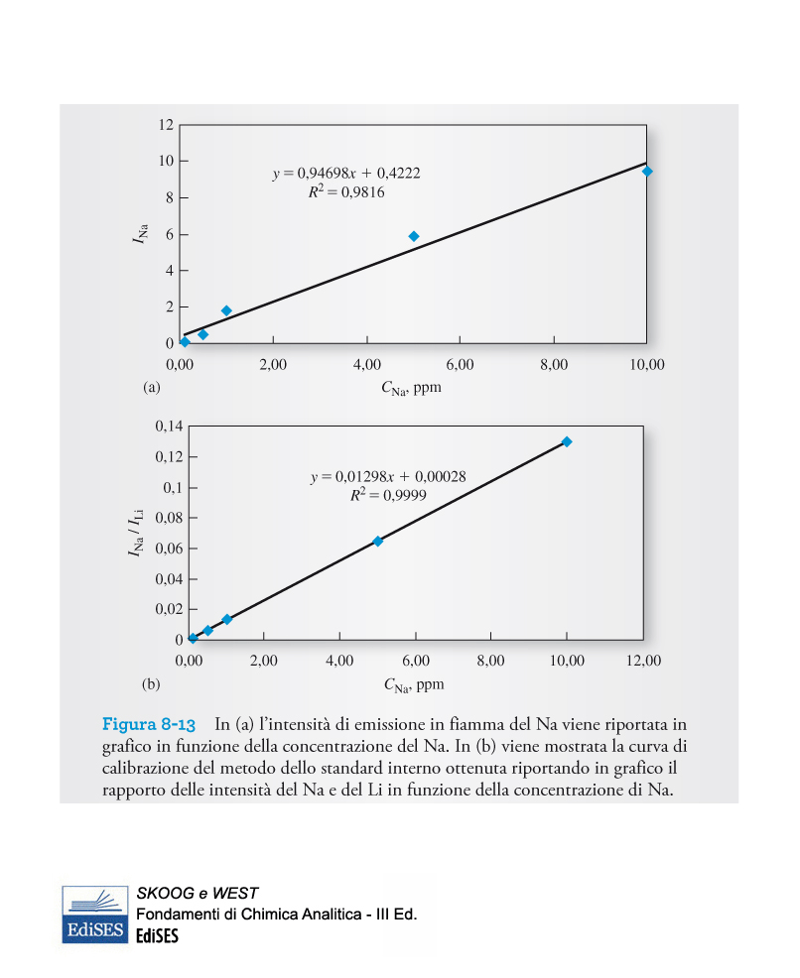
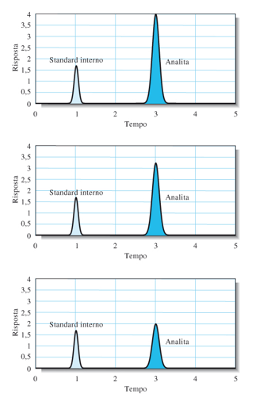
Metodo dello standard interno
Metodo dello standard interno
Si aggiunge a tutti i campioni ed alle soluzioni standard una quantità fissa di una specie di riferimento, non interferente.
Si legge non il segnale ma il rapporto tra segnali dell’analita e del riferimento.
Aggiunta di impurezze, aggiunte di interferenti diversi da quelli del campione.

Slide 16
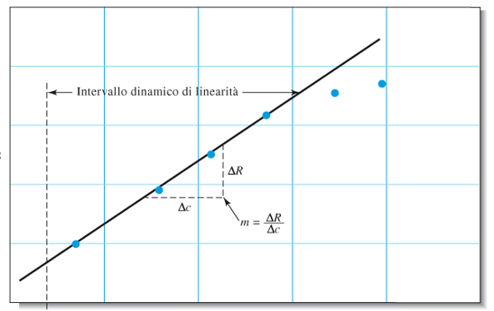
Abbiamo già affrontato i concetti di accuratezza e precisione di una misura. Parliamo ora di sensibilità
La sensibilità di calibrazione è variazione di segnale per unità di variazione della concentrazione dell’analita.
È la pendenza della retta di interpolazione; se l’interpolazione è lineare, la sensibilità è costante.
Il limite di rivelabilità (DL) è la più piccola concentrazione che si possa misurare; ogni tecnica analitica ha un suo DL, calcolato come:
k s_{b}
k= 2 (intervallo di fiducia al 92,1%) o 3 (98,3%)
DL =
Sb deviazione std del bianco
m sensibilità di calibrazione
m
La curva di calibrazione ha un intervallo di linearità, il valore inferiore è dato dal DL mentre il valore superiore corrisponde al limite entro cui si osserva ancora linearità (deviazioni dalla linearità del 5%).

Slide 17
La corretta gestione della procedura analitica richiede chela qualità dei risultati e di tutte le procedure e strumentazioni utilizzate siano costantemente validate.
Occorre dunque procedere con il controllo di qualità, la validazione dei risultati e la presentazione degli stessi.
Per il controllo di qualità, si usano le carte di controllo
Diagramma sequenziale di qualche caratteristica importante nella garanzia di qualità
3σ
LCS
LCS= µ +
Limiti di controllo superiore ed inferiore
N^{-1/2}
3σ
LCI
LCI= µ -
N^{-1/2}
Misurando periodicamente uno standard possiamo ricavare accuratezza e precisione

Slide 18
Fintanto che il controllo dello standard si mantiene tra i limiti di controllo, la misura è detta sotto controllo statistico.
3σ
LCS= µ +
N^{-1/2}
3σ
LCI= µ -
N^{-1/2}
Immaginiamo di utilizzare il peso di uno standard per il controllo del buon funzionamento di una bilancia analitica. Siano 5 (N) le nostre repliche, 20.000g la media (µ) e 0,00012 la deviazione standard (σ)
LCS: 20.00016g e LCI: 19.99984g
Seguendo l’andamento delle pesate dello standard è possibile evidenziare due errori di misura che, se non corretti, avrebbero introdotto un errore sistematico.

Slide 19
Validazione
La validazione determina la validità di un’analisi a fornire le informazioni desiderate e pu comprendere la validazione dei dati, del metodo o dei campioni.
L’operatore o il supervisore delle analisi procede con la validazione.
Per cio’ che concerne la validazione dei campioni, si fa riferimento alla loro effettiva rappresentatività del sistema in analisi (importanza del campionamento). Il sospetto di contaminazione del campione invalida il campione stesso.
La metodica puo’ essere validata in vari modi: analisi di materiali di riferimento; ripetere le determinazioni con metodi diversi e confrontare i risultati ottenuti; misure su campioni sintetici (che simulino il campione in esame) arricchiti con l’analita che si deve determinare. Sulla base delle valutazioni fate, si possono presentare i risultati con tutte le informazioni necessarie (media, deviazione standard, errore).
Presentazione dei dati
I risultati vanno presentati con tutte le informazioni necessarie: dev std, intervallo di fiducia, indicare se sono stati esclusi dei dati e perché; occorre utilizzare il numero corretto di cifre significative.

